Slide 1
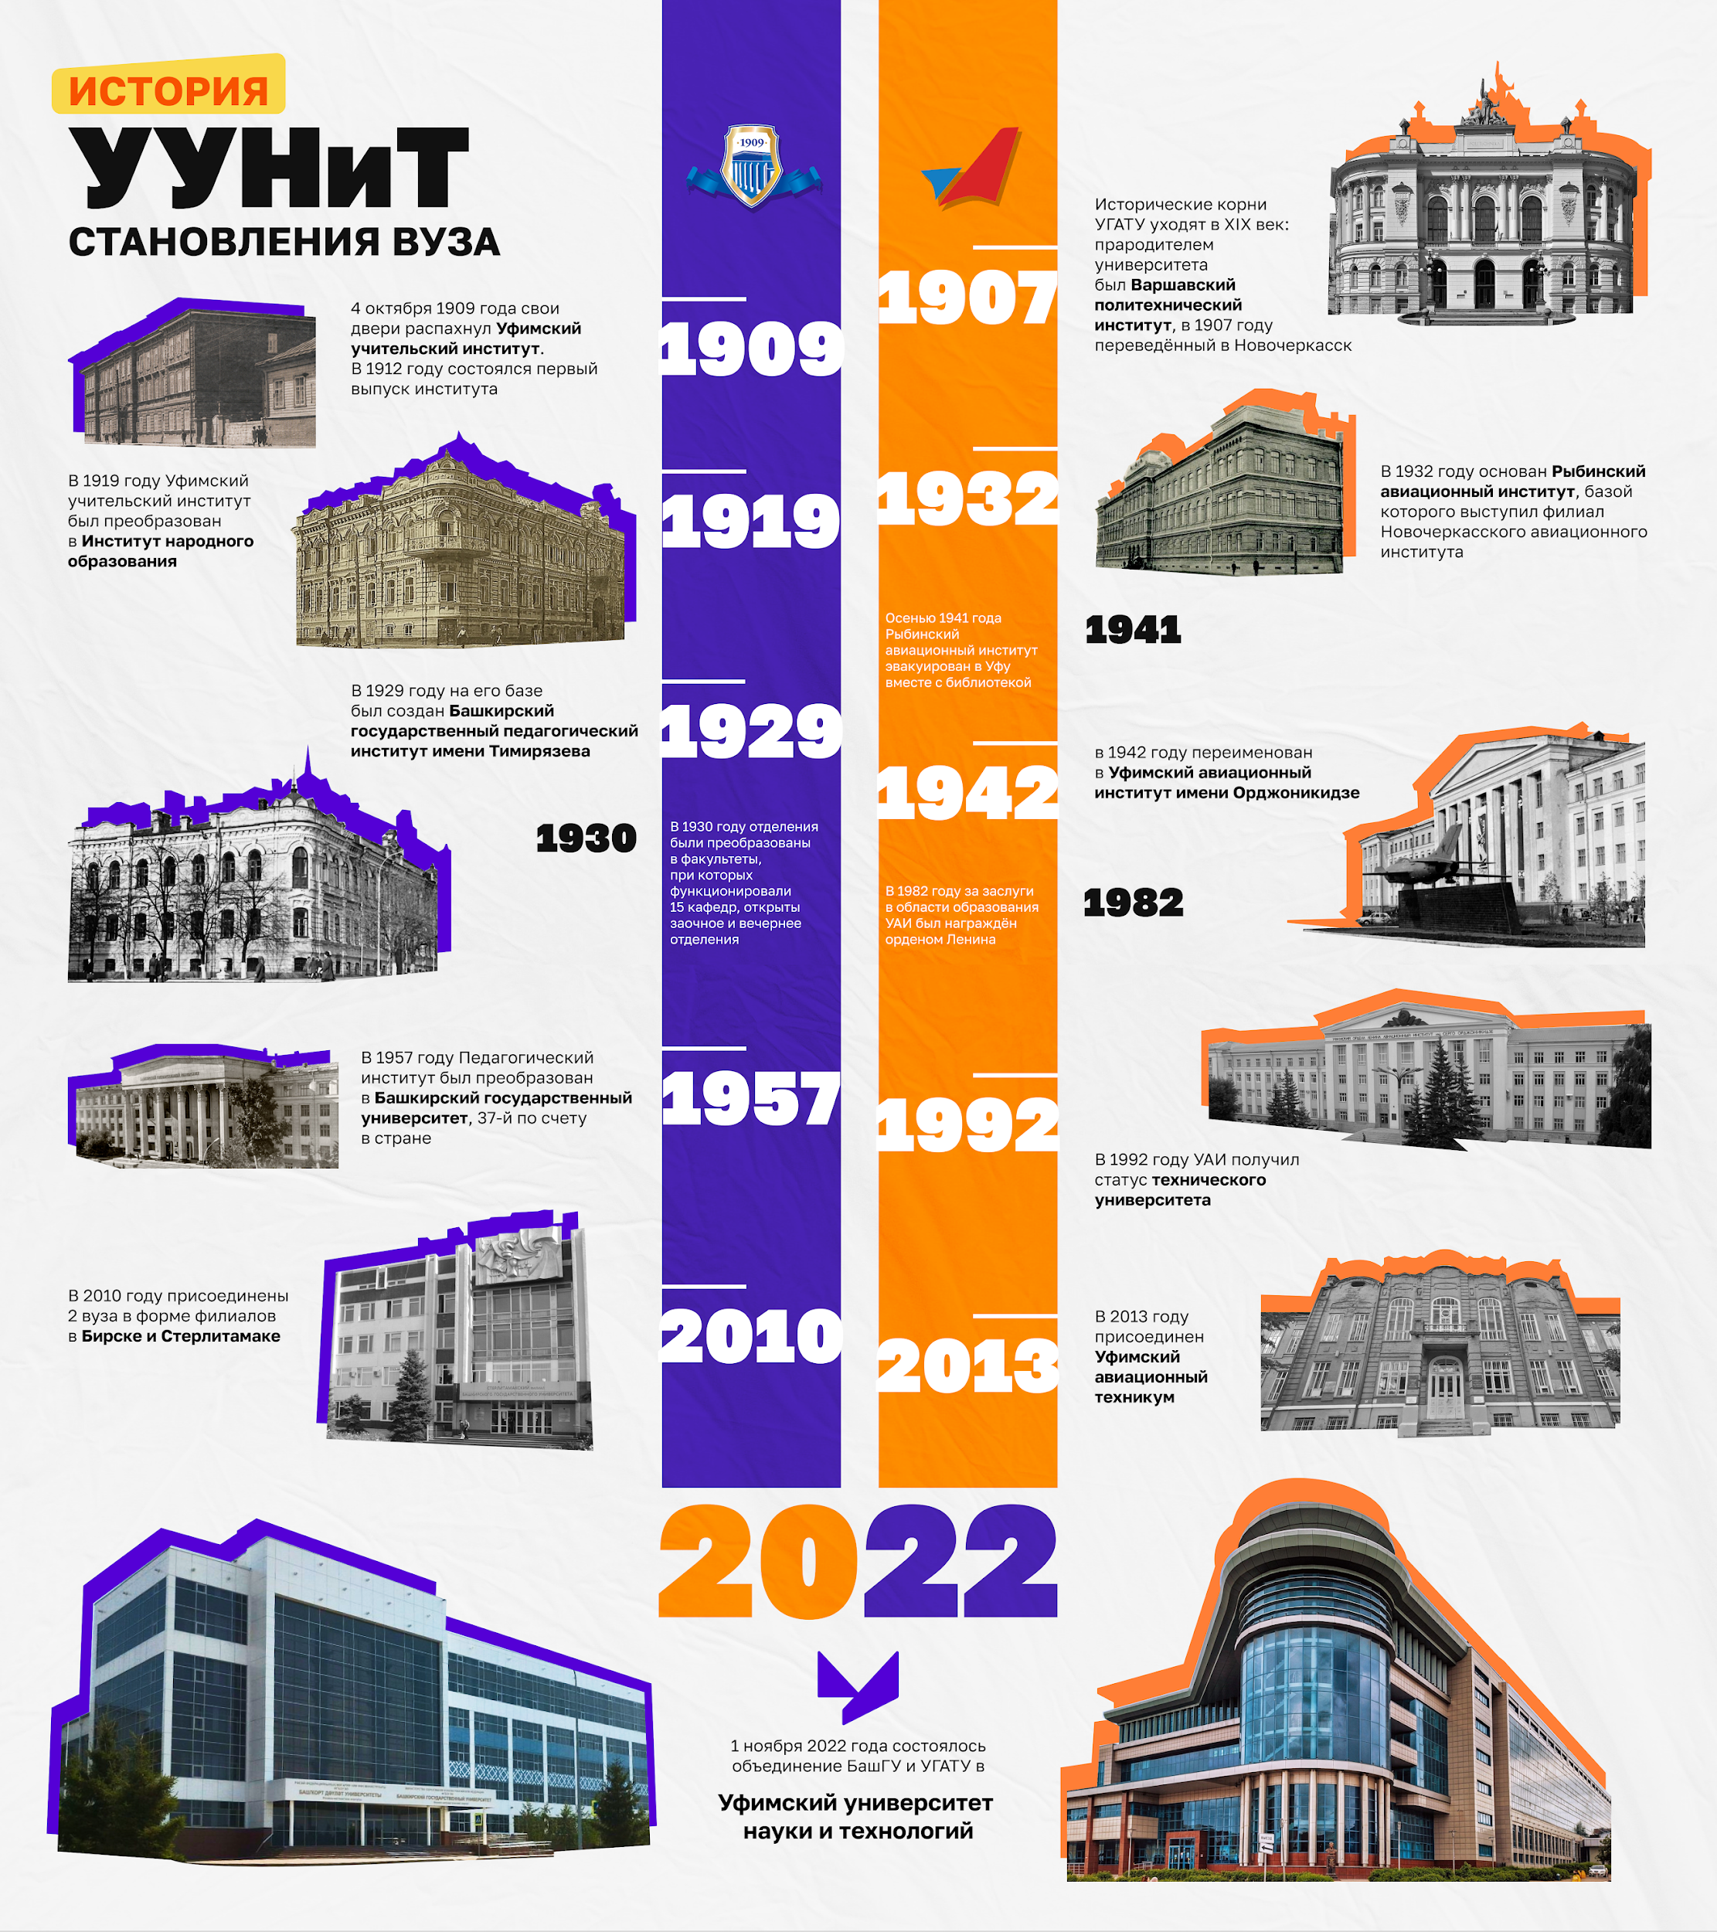

Slide 2
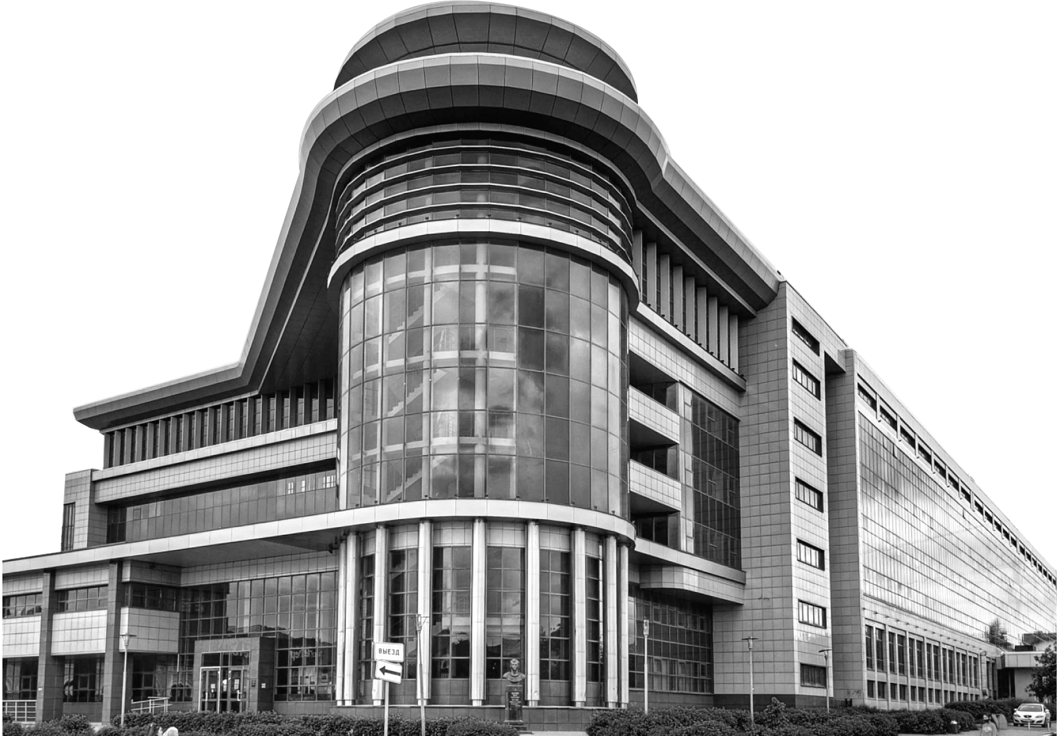
УУНиТ В ЦИФРАХ
5 626
бюджетных мест
500
докторов наук
1 000
кандидатов наук
более
50 000
студентов
более 180
направлений подготовки
6
филиалов
УУНиТ входит в ТОП-5 РФ по контингенту студентов, ТОП-100 национальных и ТОП-1000 международных рейтингов вузов
20
учебных корпусов
350
образовательных программ
Заработная плата в начале карьеры
₽ 35 000 – 40 000
через 5 лет
₽ 75 000 – 100 000
*По данным порталов интернет-рекрутмента SuperJob и HeadHunter
3
базы отдыха
15
комфортабельных общежитий

Slide 3
ИНСТИТУТЫ, ФАКУЛЬТЕТЫ, ФИЛИАЛЫ
Факультет авиационных двигателей, энергетики и транспорта
Институт природы и человека
Факультет башкирской филологии, востоковедения и журналистики
Институт химии и защиты в чрезвычайных ситуациях
Институт технологий и материалов
Институт непрерывного образования
Физико-технический институт
Институт информатики, математики и робототехники
Институт права
Институт электротехнического инжиниринга
Бирский филиал
Институт гуманитарных и социальных наук
Филиал в г. Ишимбае
Передовая инженерная школа «Моторы Будущего»
Институт истории и государственного управления
Филиал в г. Кумертау
Факультет подготовки инженерных кадров
при ПАО «ОДК-УМПО»
Нефтекамский филиал
Институт экономики, управления и бизнеса
Сибайский институт
Стерлитамакский филиал
Военный учебный центр

Slide 4
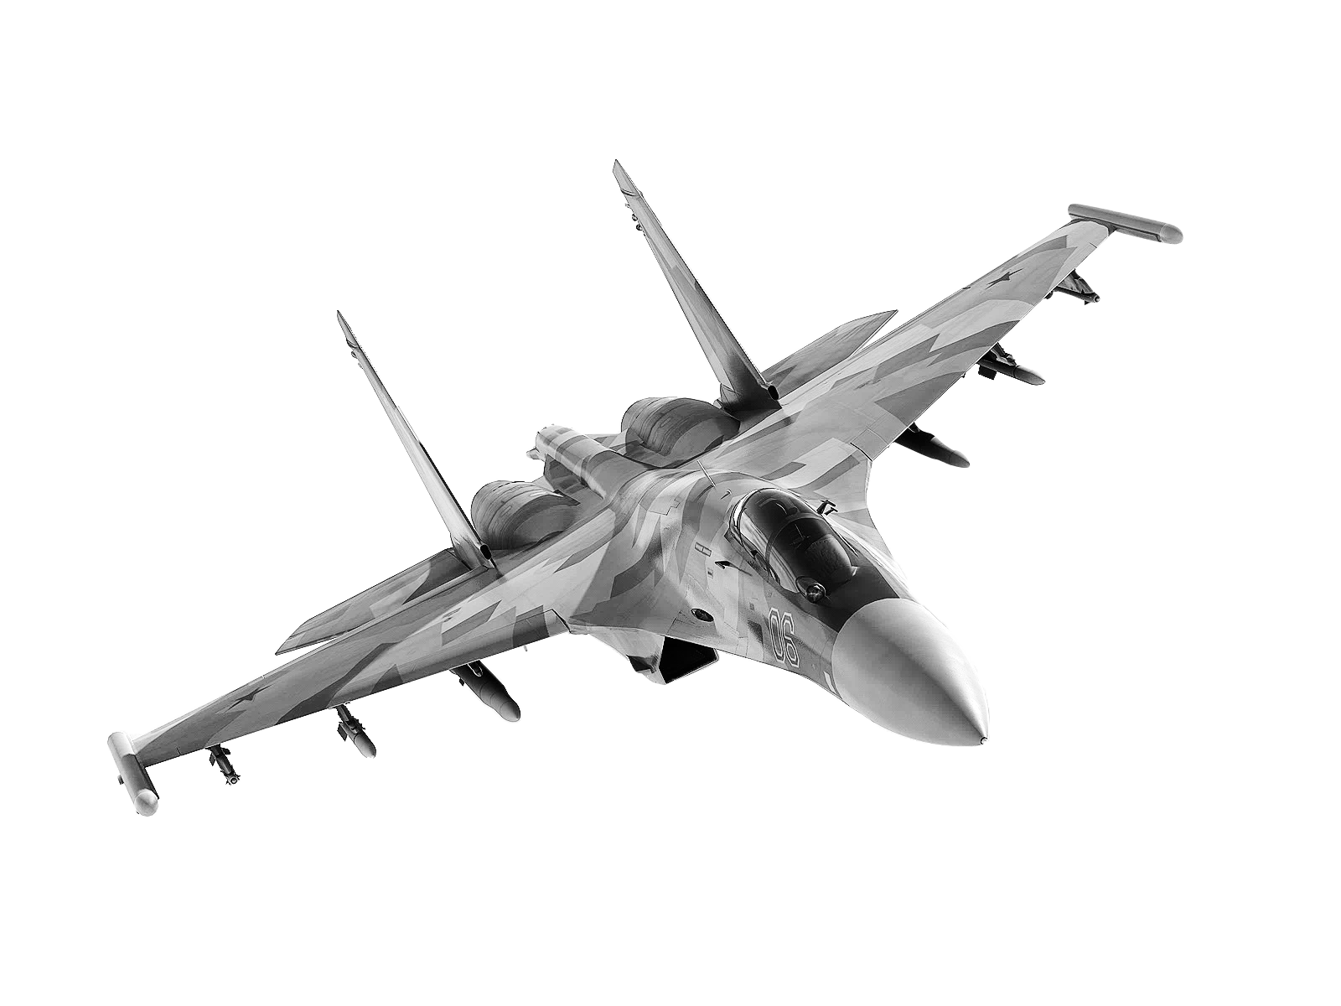
ВОЕННЫЙ УЧЕБНЫЙ ЦЕНТР
УУНиТ – единственный в Республике Башкортостан центр подготовки военных инженерных кадров:
Рядовых запаса
Кадровых офицеров
Офицеров запаса
Сержантов запаса
Кафедра самолетов, вертолетов и авиационных двигателей
Кафедра авиационного и радиоэлектронного оборудования
Кафедра общевоенной подготовки
Лабораторно-испытательный комплекс «АЭРОПОРТ»

Slide 5
ПРИОРИТЕТНЫЕ НАПРАВЛЕНИЯ
Компьютерные и информационные науки
Машиностроение
Психологические науки
Математика и механика
Технологии материалов
Экономика и управление
Промышленная экология и биотехнология
Нанотехнологии и материалы
Социология и социальная работа
Физика и астрономия
Управление в технических системах
Юриспруденция
Химия
Фотоника, приборостроение, оптические и биотехнические системы и технологии
Политические науки и регионоведение
Химические технологии
Электроника, радиотехника и системы связи
Языкознание и литературоведение
Науки о Земле
Электро- и теплоэнергетика
История и археология
Биологические науки
Аэронавигация и эксплуатация авиационной и ракетно-космической техники
Техносферная безопасность и природообустройство
Информатика и вычислительная техника
Средства массовой информации и информационно-библиотечное дело
Физическая культура и спорт
Информационная безопасность
Культуроведение и социокультурные проекты
Авиационная и ракетно-космическая техника
Образование и педагогические науки
Востоковедение и африканистика
88
направлений бакалавриата
23
направлений специалитета
73
направления магистратуры
1 469
бюджетных места магистратуры
4 157
бюджетных мест бакалавриата/
специалитета

Slide 6
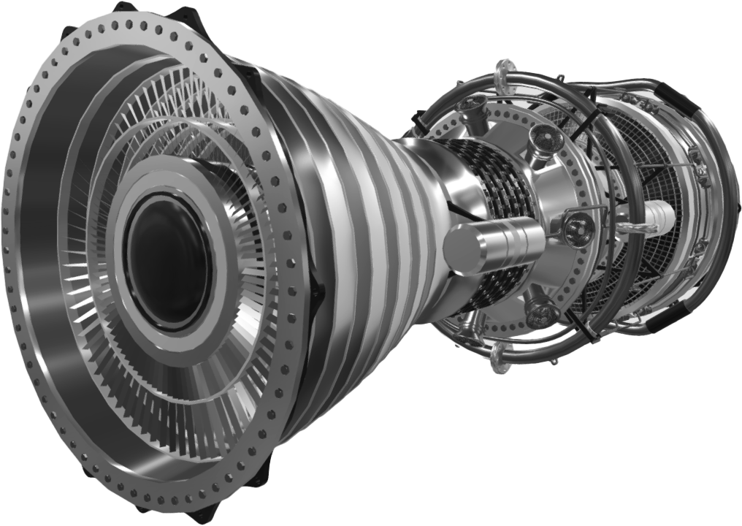
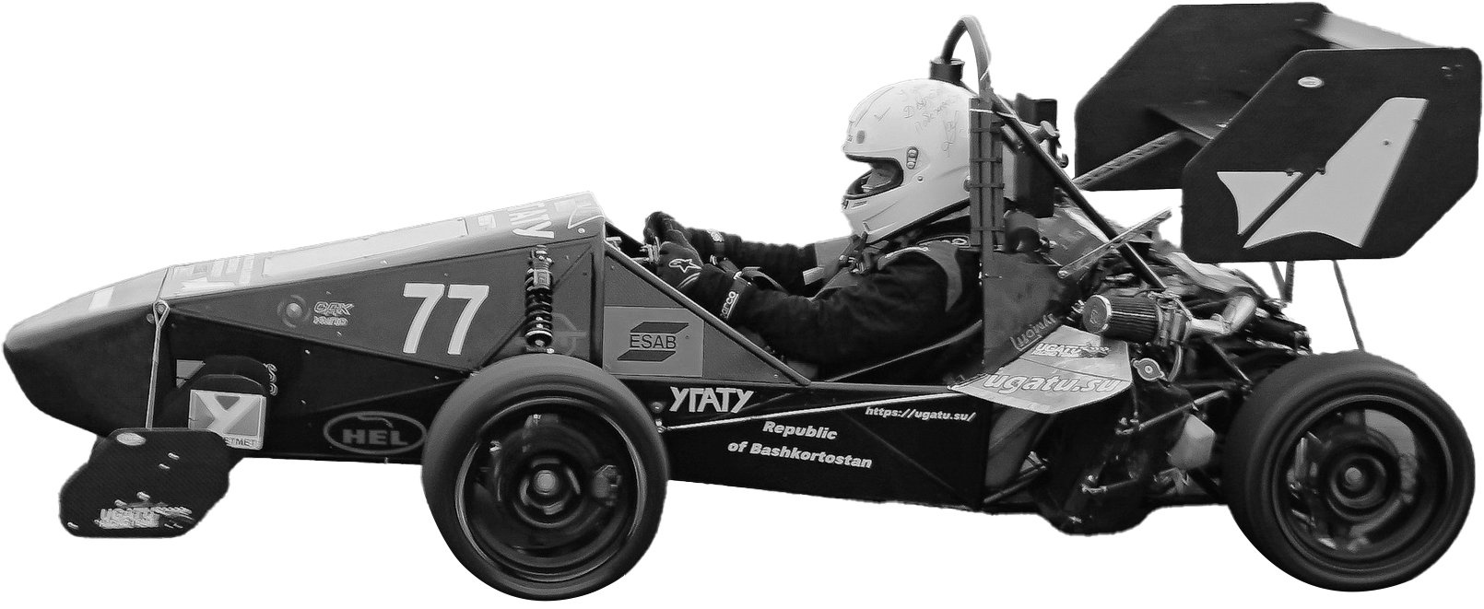
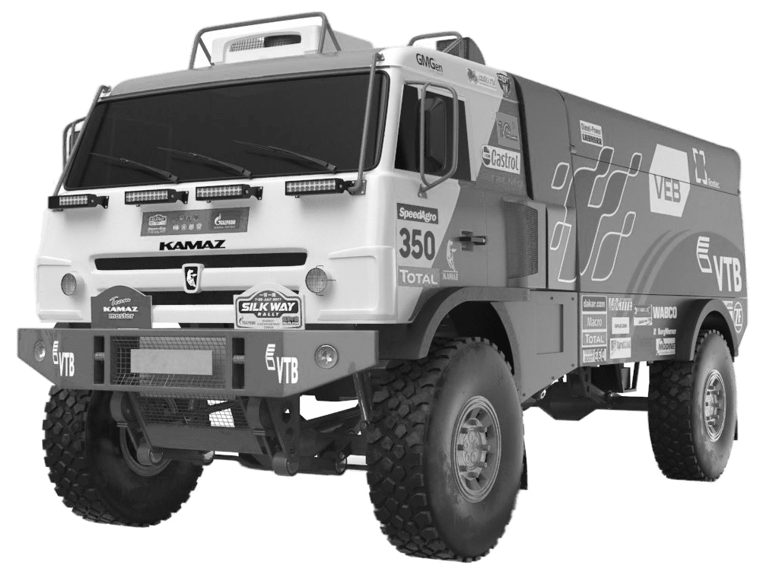
СТУДЕНЧЕСКИЕ БЮРО & МОЛОДЕЖНЫЕ ЛАБОРАТОРИИ
СКБ «СИЛОВЫЕ МАШИНЫ»
Углубленное изучение оборудования, современных средств автоматизированного проектирования АО «Силовые машины»
СКБ-3
Исследования, разработка передовых электромеханических преобразователей энергии для отраслей промышленности РФ и вовлечение студентов, аспирантов и молодых ученых
СКБ «ЦЕНТР КОМПЕТЕНЦИЙ ПО ИНЖЕНЕРНЫМ РАСЧЕТАМ»
Обучение с использованием компьютерных технологий MSC Software для разработка изделий и продукции на основе технологии цифровых двойников
?
?
?
СКБ «КАМАЗ-УУНиТ»
Принципиально новый формат для решения проблем кадрового дефицита по новым и перспективным профессиям
СКБ «ФОРМУЛА СТУДЕНТ»
Проектирование, сборка и гоночные соревнования на болидах класса «Формула студент» собственного производства
?
?

Slide 7
ВНЕУЧЕБНАЯ И АКТИВНАЯ ЖИЗНЬ ^{В} УУНиТ
более 800
крутых активных студентов, изобретающих лучшее будущее!
20
сильных профбюро, которые занимаются студенческим самоуправлением во всех институтах и факультетах
Известные творческие коллективы
Развитая система наставничества первых курсов
Возможность каждому студенту создать свой проект
Развитая система студенческого самоуправления
Грантовая поддержка студенческих инициатив
более 120
мероприятий, проводимых в течение учебного года
более 15
образовательных мероприятий по развитию soft-skill’ов и творческого потенциала
более 20
студенческих кружков и объединений (от аниме клуба, до профессиональных танцевальных коллективов)

Slide 8
МЕЖДУНАРОДНАЯ ДЕЯТЕЛЬНОСТЬ
Т
Иностранные
студенты
60
стран мира
9
программ на иностранном языке
79
зарубежных
организаций-партнеров
3000
иностранных
студентов
Более 50 программ студенческого обмена и двойных дипломов с 20 странами мира
в том числе:
Сетевой университет СНГ (Казахстан, Кыргызстан, Таджикистан)
Ляонинский университет (Китай)
Цзилиньский химико-технологический институт (Китай)
Казахстанская академия гражданской авиации (Казахстан)

Slide 9
Центр карьеры
Центр карьеры помогает студентам и выпускникам определить карьерную траекторию, развить soft-навыки, познакомиться с ведущими работодателями региона и страны.
Организация практик и стажировок;
Дайджест актуальных вакансий каждую неделю;
Мониторинг трудоустройства студентов и выпускников;
Поиск работы для студентов и выпускников;
Организация целевого обучения
Подбор персонала по заявкам работодателей;
Проведение карьерных мероприятий (Дни карьеры, встречи с работодателями, экскурсии на предприятия, мастер-классы).

Slide 10
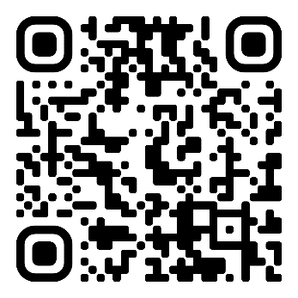
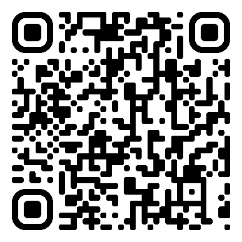
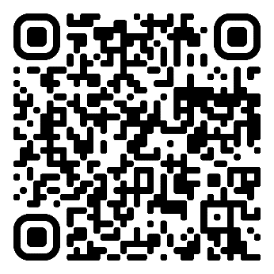
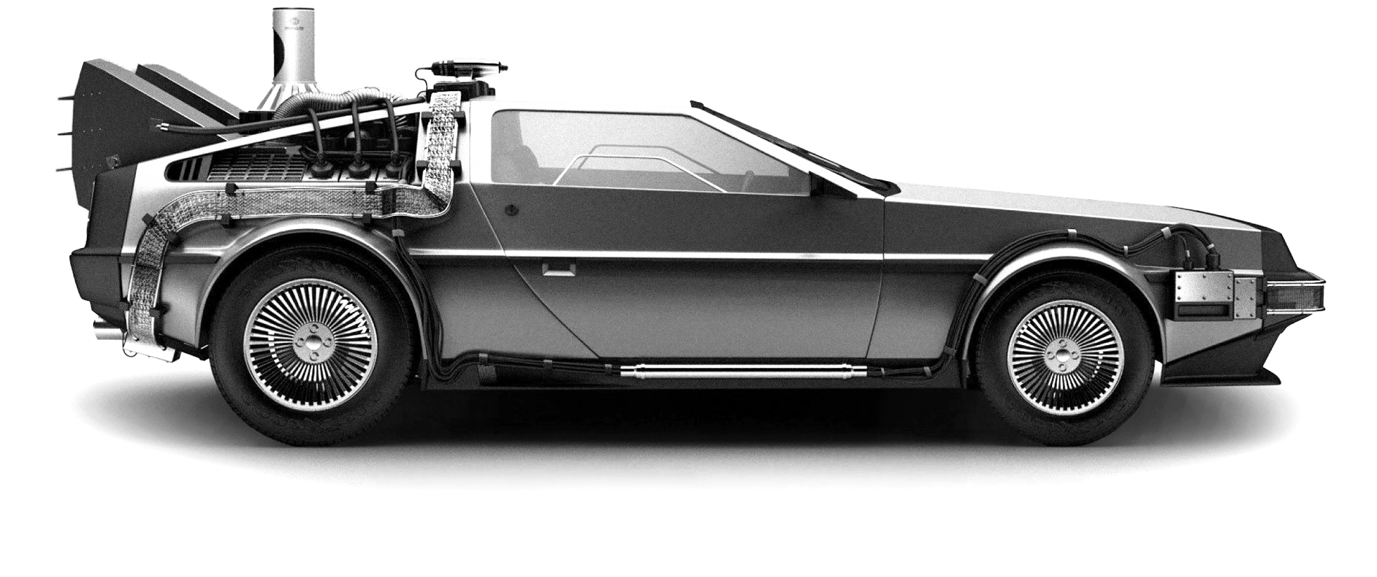
Правила приема
Индивидуальные достижения
Сроки приема
ИЗОБРЕТАЯ
ЛУЧШЕЕ
БУДУЩЕЕ!

